Slide 1

Banco de Dados – SQL
Desenvolvido por: Italo Hiago, com base no livro: “Use a cabeça SQL”

Slide 2
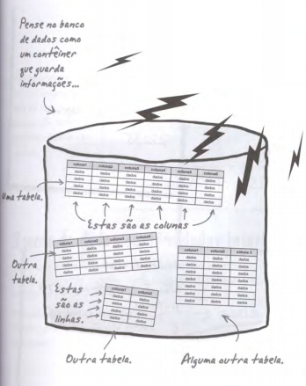
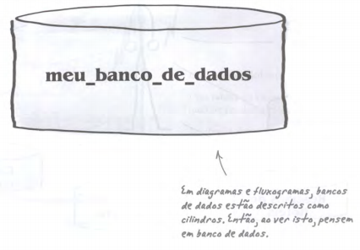
Introdução
Banco de dados é o contêiner que guarda todas as tabelas e outras estruturas SQL relacionadas àquelas tabelas.

Slide 3
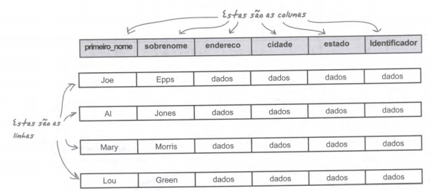
Introdução
As informações dentro de um banco de dados estão organizadas em tabelas;
Uma tabela é a estrutura interna de um banco de dados que contém dados em linhas e colunas.
Uma linha contem todas as informações de um objeto na tabela.
Uma coluna é um tipo de dado armazenado em uma tabela.

Slide 4
Comandos iniciais
CREATE DATABASE bd_loja; //Comando para criar o banco “bd_loja”
USE bd_loja; //Comando para começar a usar “bd_loja”
CREATE TABLE tab_produtos(cod_produto INT, nome_produto VARCHAR(20));//Comando para criar a tabela “tab_produtos” com os atributos “cod_produto”, “nome_produto”
DESC tab_produtos; //Comando para descrever “tab_produtos”
DROP TABLE tab_produtos; //Comando para apagar “tab_produtos”

Slide 5
Comandos Intermediários
INSERT INTO tab_produtos(cod_produto, nome_produto) VALUES (‘1236’, ‘PAO DE QUEIJO’); //Comando para inserir valores na tabela produtos
SELECT * FROM tab_produtos; //Comando para verificar *(todos) os valores guardados em “tab_produtos”
CREATE TABLE tab_usuarios(user VARCHAR(15) NOT NULL, senha VARCHAR(10) NOT NULL); //Comando para não permitir campos nulos no atributo da tabela
CREATE TABLE tab_usuarios(user VARCHAR(15) NOT NULL, senha VARCHAR(10) NOT NULL DEFAULT 123); //Caso a senha tente ser inserida como nula, preenche com 123 como padrão

Slide 6
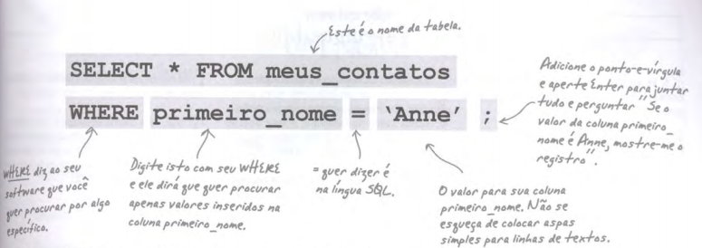
Comandos SELECT
A * no comando serve para retornar os valores de todas as colunas de sua tabela.

Slide 7
Comandos SELECT
SELECT user, descricao FROM tb_usuários WHERE user = ‘italo’; //Comando que ao invés de mostrar todas as colunas, mostra as colunas user e descricao
SELECT * FROM tb_clientes WHERE nome = ‘italo’ AND saldo > 800; //Comando que mostra todas as colunas onde o nome é ‘italo’ e o saldo é maior que 800
SELECT * FROM tb_clientes WHERE nome = ‘italo’ OR saldo > 800; //Comando que mostra todas as colunas onde o nome é ‘italo’ ou onde o saldo é maior que 800

Slide 8
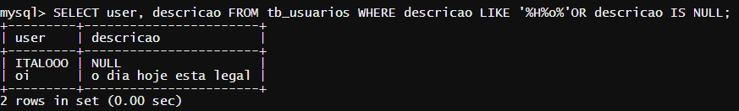
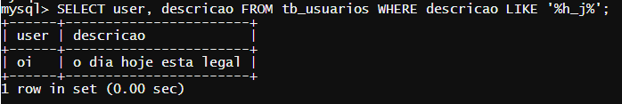
Comandos SELECT especiais
O comando LIKE combinado com % amplifica sua busca;
O comando IS NULL serve para “igualar” o valor a NULL;
% significa não saber quantos caracteres tem ali _ significa apena 1;

Slide 9

Comandos SELECT especiais
O comando BETWEEN serve para dizer que o valor retornado deve entre dois valores, A ORDEM IMPORTA(BETWEEN 60 AND 30 não retorna nenhum valor);

Slide 10
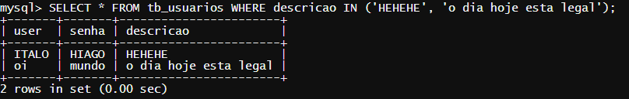
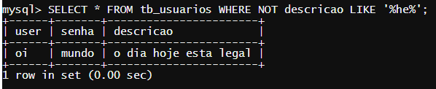
Comandos SELECT especiais
O comando IN evita o uso de diversos OR;
O comando NOT existe como uma alternativa e deve ser colocado após WHERE;

Slide 11
Comandos DELETE
DELETE FROM tab_usuarios WHERE user = ‘italo’; //Comando para deletar todas as colunas das linhas onde user = ‘italo’
DELETE FROM tab_usuarios; //Comando para deletar todas as linhas da tabela

Slide 12
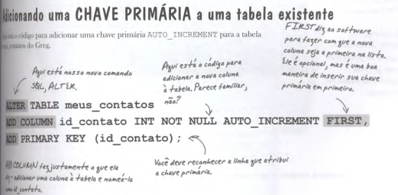
Comandos UPDATE e ALTER
UPDATE users SET senha = '123', descricao = ‘oi' WHERE user = 'italo'; //Comando que coloca a senha ‘123’ e a descrição ‘oi’ no usuário ‘italo’

Slide 13
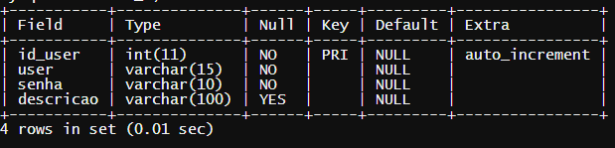
Novos comandos
CREATE TABLE new_users( id_user INT NOT NULL AUTO_INCREMENT, user VARCHAR(15) NOT NULL, senha VARCHAR(10) NOT NULL, descricao VARCHAR(100), PRIMARY KEY (id_user) );
AUTO_INCREMENT faz um auto incremento na variável id_user;
PRIMARY KEY(id_user) torna id_user uma chave primária;

Slide 14
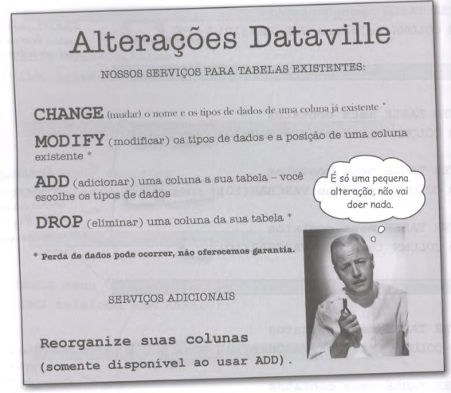
Comandos ALTER
ALTER TABLE users ADD COLUMN email VARCHAR(50) NOT NULL AFTER id_user; //Adiciona a coluna email posicionada após da coluna id_user

Slide 15
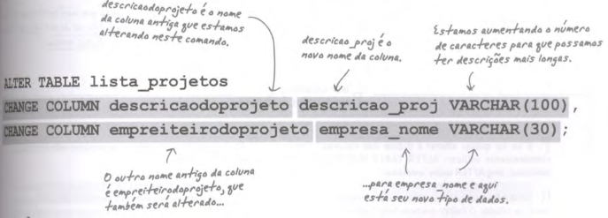
Comandos ALTER
Alterar o nome da coluna e o tipo de dados; CHANGE

Slide 16
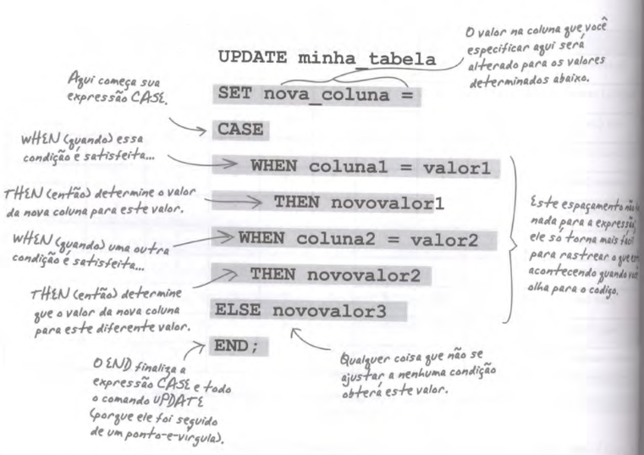
Comando CASE

Slide 17
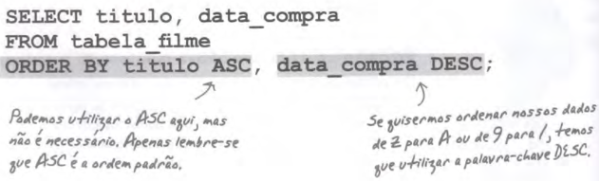
Comandos ORDER BY
O comando ORDER BY mostra os resultados em ordem crescente por padrão ou podemos usar ASC ou DESC.

Slide 18
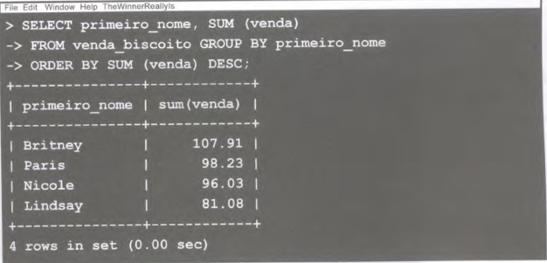
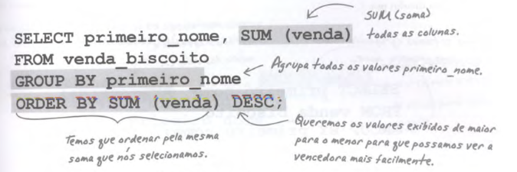
Comandos SUM e GROUP BY
SUM(coluna) soma os valores dessa coluna;
GROUP BY agrupa todas as somas;
Existem outros comando como AVG(Média), MIN(Menor valor), MAX(Maior valor), DISTINCT(evita repetir);

Slide 19
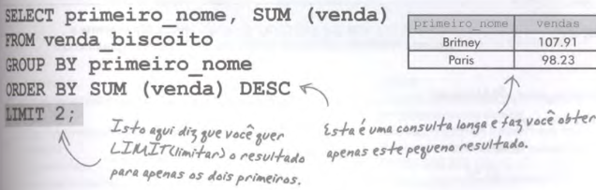
Comando LIMIT
LIMIT serve para limitar o numero de resultados exibidos;

Slide 20
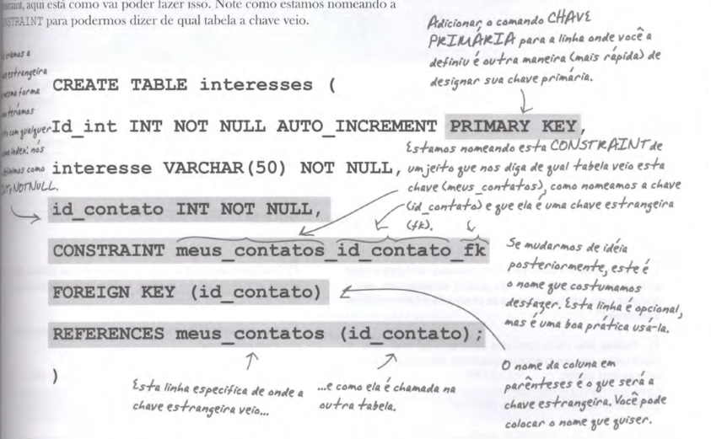
Chaves estrangeiras

Slide 21
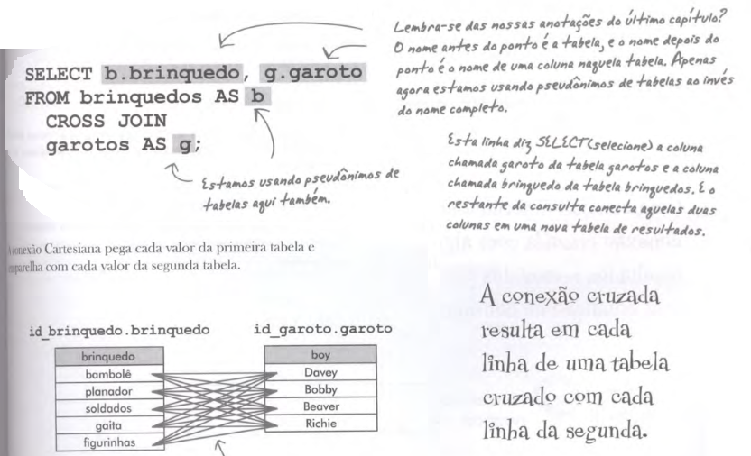
CONEXÃO CARTESIANA
SELECT b.brinquedo, g.garoto, FROM b,g; //Outra forma

Slide 22
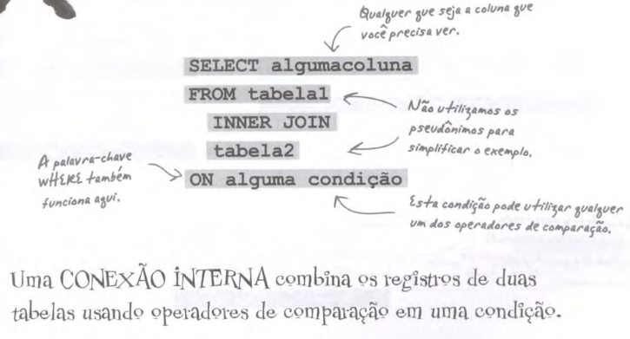
Conexão INTERNA

Slide 23
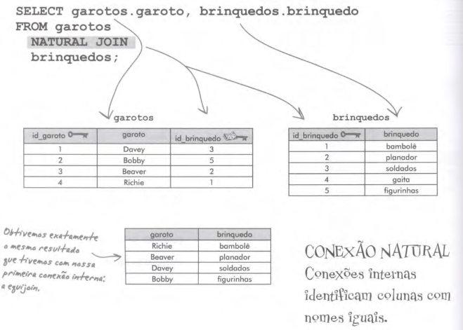
Conexão NATURAL

Slide 24
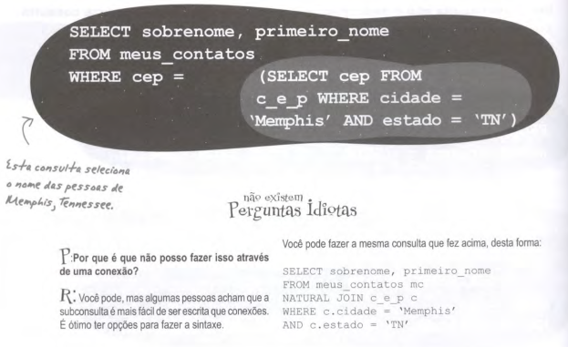
Consulta externa e subconsulta

Slide 25
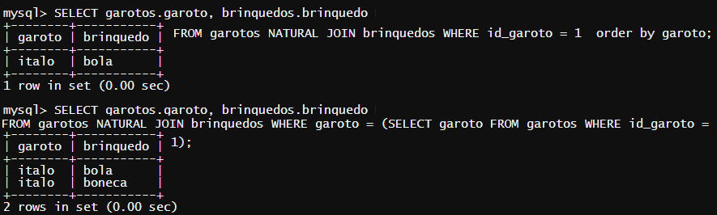
Sub consulta
Neste caso, para achar todos os brinquedos do garoto com id 1, foi necessária uma sub consuta;

Slide 26
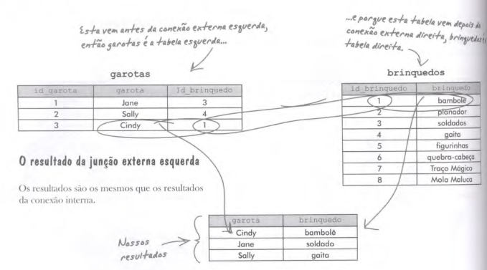
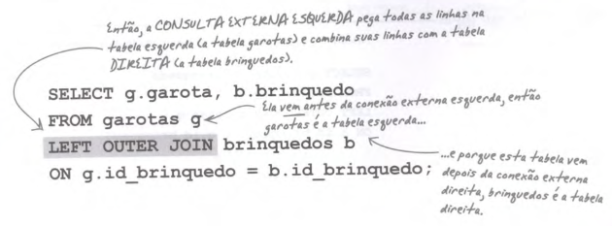
Conexão externa esquerda/direita
Para uma conexão direita basta trocar para RIGHT OUTER JOIN;

Slide 27
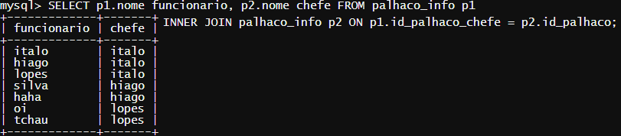
Chave estrangeira auto referenciada
Exemplo do palhaço com chefes palhaços;
Conexão interna:

Slide 28
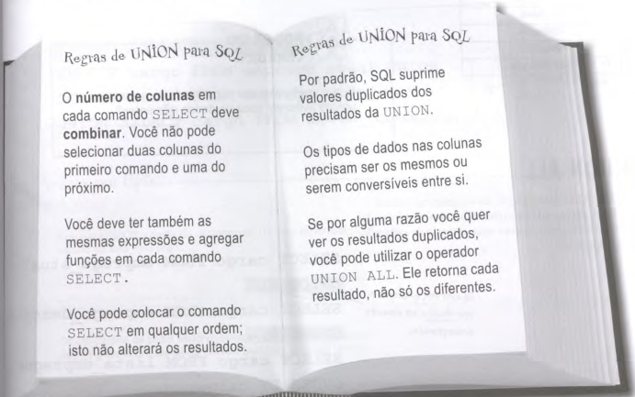
Comando UNION
UNION serve para unir os resultados de SELECT’S diferentes;
SELECT cargo FROM ep1 UNION SELECT cargo FROM ep2 ORDER BY cargo;

Slide 29
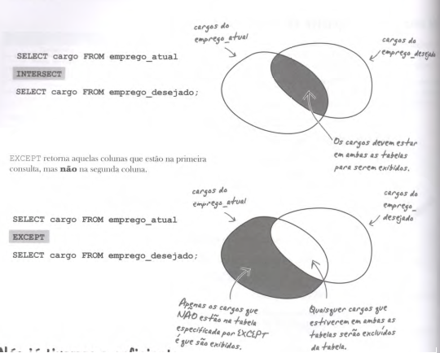
Comandos INSTERSECT/EXCEPT

Slide 30
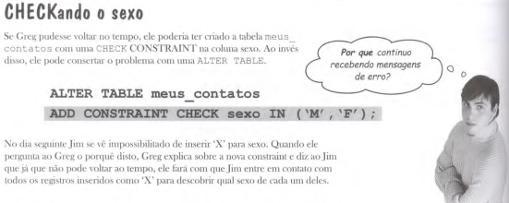
Comando CHECK
CREATE TABLE tab(sexo CHAR(1) CHECK IN (‘M’, ‘F’));

Slide 31
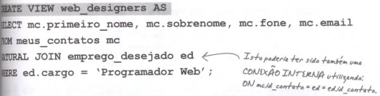
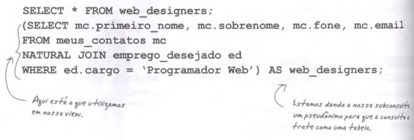
Criando uma view

Slide 32
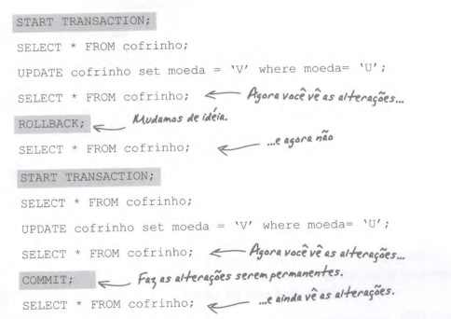
Comandos de transação

